Slide 1
Опіки
Виконала:
учениця 11 класу
Лозівської гімназії
Воловик Алла

Slide 2
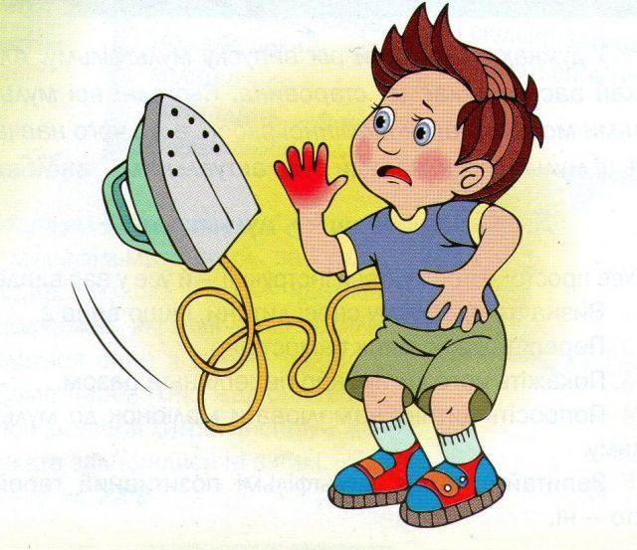
Опіки — фізична травма, що виникає внаслідок дій на тканини фізико-хімічних агентів

Slide 3
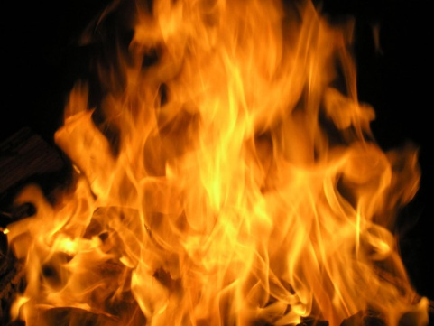
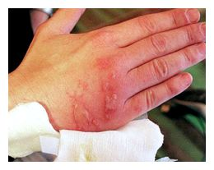
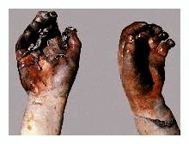
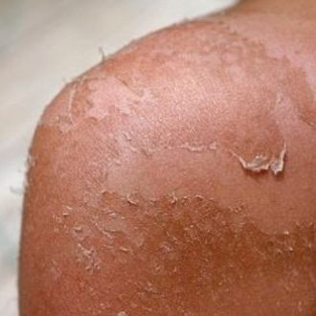
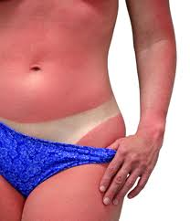
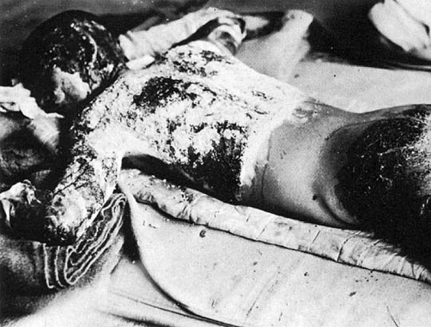
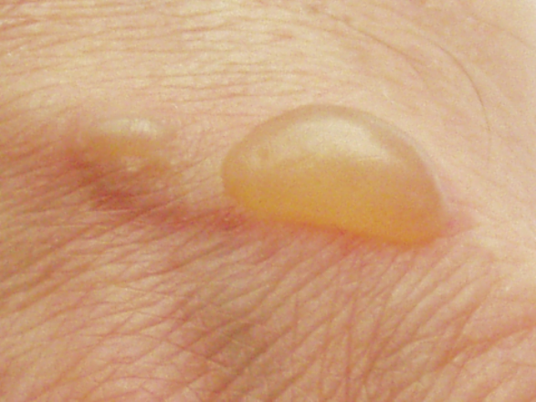
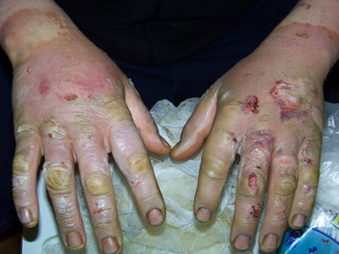
Класифікація опіків
.
1
2
термічні
хімічні
радіаційні
променеві
світлові
сонячні
електричні (електроопіки)
термохімічні.
3
4
5
6
8
7

Slide 4
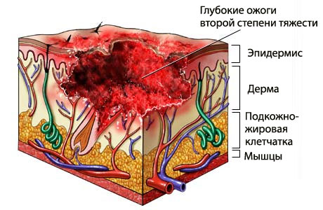
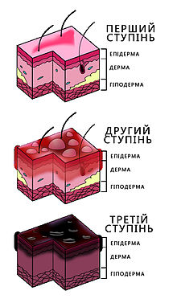
Ступені опіків
Є 4 ступені глибини опіків тканин:
ступінь I (легкий)
ступінь II(середній)
ступінь IIIa(середньо-важкий)
ступінь IIIb(важкий)
ступінь IV (дуже важкий)

Slide 5
Чим більше обпечена поверхня, тим важчий стан постраждалого. Вважають, що чим більша площа опікової поверхні, тим вищий ризик розвитку опікового шоку та опікової хвороби.

Slide 6
Опіки I ступеня
Охолодити поверхню опіку холодною водою, щоб зупинити подальшу дію температури.
Закрити уражені ділянки сухою антисептичної пов’язкою.
Опіки I ступеня після охолодження обробити 40%-м спиртом або одеколоном.

Slide 7
Опіки II ступеня:
Обробити 33% розчином спирту.
Накласти стерильні пов'язки.
Розкривати чи зрізати пухирі не потрібно.
Невеликі поверхневі опіки кистей рук, ступнів площею не більш 1-2% можна лікувати амбулаторно.

Slide 8
Опіки III-IV ступеня
До втручання лікаря не проколювати пухирі, які утворюються;
Накладіть стерильну пов’язку, не видаляючи з поверхні опіку залишків одягу.
Одяг акуратно зріжте ножицями по краю обпаленої поверхні.
Якщо потерпілий знаходиться у свідомості і немає явищ шоку, дайте йому 2 таблетки анальгіну і негайно відправте в лікувальну установу.

Slide 9
Народні методи лікування
Народна медицина радить спосіб лікування опіку – картоплею. Натерти на тертці свіжу картоплю, покласти на ганчірку і прив’язати до хворого місця. Як тільки компрес нагріється, зняти його.
Спосіб лікування чаєм: заварити міцний чорний або зелений чай, остудити заварку до 15 ° С і поливати нею обпалені місця, перебинтовуючи їх. Постійно змочувати бинти заваркою, не даючи їм висихати. Робити так 10-12 днів.

Slide 10
Опіки очей
При опіку очей кислотою промивайте їх 10-15 хв слабким струменем води, потім додатково промийте 2%-м розчином питної соди. Повіки при цьому відкривайте порізно.
При опіку очей лугом рясно промийте їх водою, а потім додатково – 2%-м розчином борної кислоти або розведеним водою оцтом (на 50 частин води 1 частина оцту).

